Slide 1
Planification des programmes d'études
Auteures : Andrée Boucher, MD, FRCPC Anna Oswald, MD, FRCPC
Remerciements : Adelle Atkinson
Date : 27 septembre 2019

Slide 2
Objectifs
Après avoir assisté à cette séance, les participants pourront :
Décrire les objectifs d’un schéma tutoriel
Créer une ébauche de schéma tutoriel
Reconnaître les pièges couramment associés à la planification de ces programmes et savoir les éviter.

Slide 3
Grandes lignes
Aperçu de la planification des programmes d’études
De quoi s’agit-il et pourquoi?
Planifier un programme d’études en 10 étapes pratiques
Préparer un exemple de schéma tutoriel;
Pièges de la planification des programmes d’études

Slide 4
Mesurer la progression
Une activité professionnelle confiable (APC) est une tâche de la discipline qui peut être confiée à un résident et observée par un superviseur.
Pour progresser d’une étape à une autre, le résident doit pouvoir exécuter toutes les APC à une étape précise de la CPC.
Notes:
Pour plus d’information sur la CPC, les APC et les jalons, consultez notre site Web ou la présentation suivante : http://www-test.royalcollege.ca/rcsite/documents/cbd/cbd-rationale-april-2015-f.pptx.

Slide 5
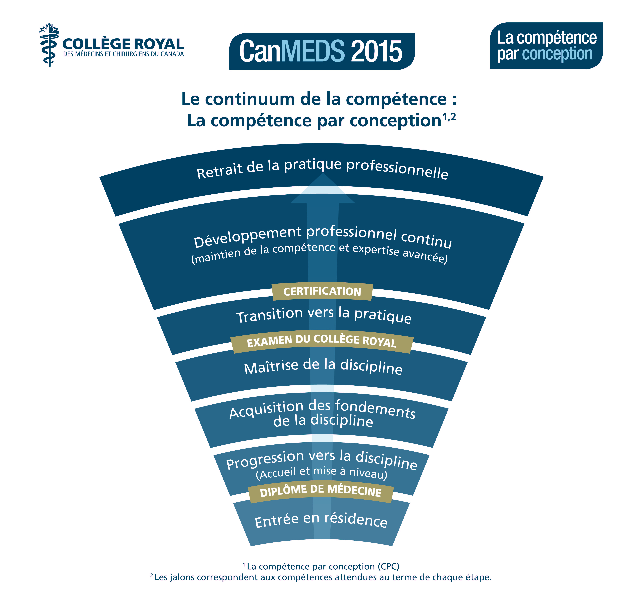
APC propres à chaque étape de la CPC et outils pour mesurer la progression d’une étape à une autre
Continuum de la formation
Continuum de l’évaluation
APC
APC
APC
Notes:
Il existe plusieurs façons d’évaluer la compétence au moyen des APC lors d’un programme.
Le Collège royal a choisi cette approche : concevoir un certain nombre d’APC propres à une étape donnée. Elles doivent être réalisées assez aisément pour que le comité de compétence juge que le résident peut passer à l’étape suivante de la CPC.

Slide 6
Qu’est-ce que la planification de programme?
Un outil de planification et de communication qui, en quelque sorte, est la feuille de route du programme d’études.
Elle aide les apprenants, les éducateurs et les gestionnaires à passer d’un élément à l’autre du programme d’études, et montre les liens entre ces éléments.
C’est une exigence de l’agrément.
Les schémas tutoriels doivent être souples et permettent d’apporter les ajustements requis en fonction du contexte éducatif.
Notes:
C’est un plan.
On l’utilise d’habitude pour s’orienter et non pour savoir comment se rendre du point A au point Z.
Votre schéma tutoriel indique toutes les expériences de formation requise, le plan d’évaluation, ce qu’il faut pour évaluer la progression du résident.

Slide 7
À quoi sert la planification de programme?
À planifier les activités d’apprentissage en fonction des étapes de la CPC dans un ordre de progression logique (c.-à-d. Le continuum de la compétence de la CPC)
À relier chaque compétence à des stratégies pédagogiques
À adapter les APC et les autres activités d’évaluation aux expériences de formation du programme
À assurer la transparence du cheminement de l’apprenant pour les apprenants, les évaluateurs et les administrateurs
À souligner ce qui fonctionne bien (p. ex., une activité spécifique a lieu à une étape appropriée) et à cerner les lacunes dans votre programme d’études

Slide 8
Planifier un programme d’études en 10 étapes
Constituer une équipe dynamique
Réviser/élaborer l’énoncé de mission et les objectifs de votre programme
Réviser le programme d’études existant
Positionner les APC
Réviser les stages
Répartir les APC (et les outils d’évaluation) selon les étapes du programme
Prévoir une progression logique des apprentissages (tout en prévoyant des occasions formelles d’observation/de rétroaction)
S’assurer de la conformité du programme aux normes d’agrément
Préparer le dévoilement du nouveau programme d’études
Évaluer le programme régulièrement pour l’améliorer en continu

Slide 9
1. Constituer une équipe dynamique
Entourez-vous de passionnés, notamment :
Membres du comité de programme
Éducateurs cliniciens
Représentants des résidents
Expert de La compétence par conception
Administrateur de programme
Une fois votre équipe formée :
organisez des réunions rapprochées
Parlez-lui du Répertoire des ressources sur la CPC du Collège royal
Notes:
Assurez-vous que les membres comprennent la vocation éducative de la CPC

Slide 10
2. Réviser/élaborer l’énoncé de mission et les objectifs de votre programme
L’élaboration des APC, des jalons et des expériences de formation requise est réalisée par le comité de spécialité.
Révisez votre énoncé et tous les autres objectifs et expériences de programme.
Relevez les lacunes évidentes.
Révisez les documents de trajectoire et consultez le référentiel CanMEDS pour cibler les compétences transversales qui pourraient manquer.
Notes:
Votre programme vise à former des médecins compétents et aptes à répondre aux besoins de la société.
Vous pouvez mener à bien cette étape même si vous n’avez pas encore amorcé les ateliers sur la CPC.
• Révisez les objectifs du programme actuel pour prioriser les plus importants.
• Déterminez les objectifs qui sont redondants.
• Repérez les redondances. Consultez le référentiel CanMEDS pour cibler les compétences transversales qui pourraient manquer.

Slide 11
3. Réviser le programme d’études existant
Il importe de voir comment les volets de votre programme sont étroitement liés; ne négligez pas cette étape!
Si vous n’avez pas le schéma du programme d’études antérieur à la CPC, créez un inventaire et un tableau afin de consulter votre programme d’études en un coup d’œil.
Notes:
Vous devriez réaliser cette étape avec votre équipe. Une fois celle-ci assemblée, organisez une réunion pour :
choisir un outil de planification de programme
discuter de la façon dont les différentes parties de votre programme actuel sont agencées

Slide 12
Feuille de travail
Revoyez les trois premières étapes sur la feuille de travail et inscrivez quelques notes de départ :
De qui avez-vous besoin dans votre équipe?
Quels sont les objectifs/priorités de votre programme?
Quelles expériences et évaluations avez-vous effectuées?

Slide 13
Questions ou commentaires?

Slide 14
4. Positionner les APC
Vous avez déjà dressé la liste des stages du tronc commun et des principales expériences de formation.
Vous avez une liste d’APC de votre comité de spécialité
Faites correspondre les APC et les expériences de formation requises aux expériences de formation/stages actuels. Celles-ci ne seront pas toutes associées à une APC (et c’est normal).
Notes:
Comprendre votre programme actuel vous permettra de déterminer comment et à quel moment les résidents pourront utiliser les APC.
Il s’agit d’une tâche complexe; préparez-vous à produire plusieurs versions. Vous devriez réaliser cette étape avec votre équipe.
Vous pouvez demander aux résidents de vous aider. Demandez-leur ce qu’ils font durant les stages.

Slide 15
5. Réviser les stages
Voyez-vous des lacunes?
Y a-t-il des APC ou d’autres outils d’évaluation non précédées d’une activité d’apprentissage ou ne correspondant pas à celle-ci?
Les expériences de formation qui ne correspondent à aucune APC répondent-elles à d’autres besoins d’apprentissage?
Y a-t-il des expériences de formation qui ne sont plus requises? Si c’est le cas, quelles répercussions aurait le retrait de ces expériences de formation? Sur l’apprentissage? Sur les services?
Vous pouvez avoir besoin de travailler avec comité de programme pour créer de nouvelles occasions d’enseignement, d’apprentissage et d’évaluation.
Notes:
D’un autre côté, si l’une de vos APC ne correspond pas à une expérience de formation ou d’apprentissage, ceci peut créer un problème.
S’il faut modifier les services, dites-le bien à l’avance.

Slide 16
6. Répartir les APC (et les autres outils d’évaluation) dans l’ensemble du programme
Veillez à ce que les résidents puissent réaliser une APC durant un stage (ils ne pourront pas réaliser une APC chirurgicale durant un stage de médecine ambulatoire).
Assurez-vous de répartir plus ou moins « également » les APC pour éviter que des stages du tronc commun n’en comptent beaucoup plus que d’autres.
Assurez-vous d’indiquer le stage qui a la responsabilité d’une APC pouvant être associée à plusieurs stages (requis ou optionnels).
Placez les APC dans différents contextes pour voir lesquelles seraient des prérequis aux autres, et comparez cette liste à votre programme d’études actuel.
Notes:
Vous pourriez avoir à remanier les APC selon les expériences de formation offertes dans un stage et la conformité aux normes d’agrément. Cette étape est complexe, mais l’intérêt que vous y porterez aidera les résidents à réaliser une APC durant un stage (à titre d’exemple, il pourrait être impossible de réaliser une APC en chirurgie pour les résidents en stage de médecine ambulatoire).

Slide 17
Utiliser les APC dans différents contextes, selon les étapes de la CPC
APC - Maîtrise de la discipline
APC | Contexte : laboratoire de simulation | Contexte préadmission | Contexte : clinique externe | …
Évaluer une situation clinique |  | Évaluation d’un patient diabétique avant une chirurgie cardiaque | Patient hyperthyroïdien atteint de fibrillation auriculaire
Discuter d’un plan de traitement | Nécessité d’une chimiothérapie |  | Médicament antidiabétique (avantages/risques)
Annonce d’une situation difficile | Annonce de la dialyse chez un patient diabétique |  | Besoin d’une insulinothérapie Nécessité d’une chimiothérapie
Réaliser une intervention technique le cas échéant | Installer un cathéter veineux central pour antibiotiques

Slide 18
7. Prévoir une progression logique des apprentissages (tout en prévoyant des occasions formelles d’observation/de rétroaction)
Une fois les ajustements apportés, assurez-vous que les APC suivent toujours la progression logique de l’apprentissage et respectent les normes d’agrément.
Par exemple, êtes-vous certain que les résidents auront l’occasion de réaliser les APC moins complexes avant les plus complexes?
N’oubliez pas que les résidents doivent réaliser toutes les APC d’une étape avant de pouvoir passer à la prochaine étape de la formation.
Augmenter le nombre d’observations, plus courtes, plus ciblées, pour donner une rétroaction efficace, assortie de coaching.
Notes:
Vous pourrez aussi relever les lacunes et les redondances dans votre programme et apporter les ajustements requis.

Slide 19
Le continuum de la compétence de la CPC
Visualiser le continuum de la compétence en intégrant les APC aux étapes de la formation
Notes:
Tout revient à l’évaluation logique de la progression, des cas simples aux cas plus complexes et évaluations

Slide 20
Exemple de schéma tutoriel en anesthésiologie : plan d’évaluation provisoire
No | Activité professionnelle confiable | Nom abrégé | Surspécialité connexe (le cas échéant) | Plan d’évaluation du Collège royal | Évaluations supplémentaires en anesthésiologie - EMNO
1.1 | Réalisation d’évaluations préopératoires de patients de classe 1 ou 2 de l’American Society of Anesthesiologists (ASA) qui doivent subir une intervention chirurgicale mineure et planifiée | Évaluation préopératoire |  | Formulaire 1 | Micro-CEX : évaluation préopératoire (3 de 6); journal de bord du résident
1.2 | Préparation de la salle d’opération pour la réalisation d’interventions chirurgicales mineures et planifiées chez des patients de classe 1 ou 2 de l’American Society of Anesthesiologists (ASA) | Préparation de la salle d’opération |  | Formulaire 1 | ECOS : vérification des appareils
1.3 | Monitorage de patients adultes de classe 1 ou 2 de l’American Society of Anesthesiologists (ASA) qui subissent une intervention chirurgicale mineure et planifiée sous anesthésie régionale ou générale | Surveillance peropératoire |  | Formulaire 1
1.4 | Réalisation d’un transfert de soins pour des patients adultes de classe 1 ou 2 de l’American Society of Anesthesiologists (ASA) après une intervention chirurgicale mineure, y compris les ordonnances postopératoires | Transfert à la salle de réveil |  | Formulaire 1
2.1 | Réalisation d’évaluations préopératoires de patients de classe 1, 2 ou 3 de l’American Society of Anesthesiologists (ASA) | Évaluation préopératoire 2 |  | Formulaire 1
2.2 | Utilisation de l’évaluation anesthésique pour établir les considérations anesthésiques et le plan de prise en charge, y compris les mesures à prendre en postopératoire, chez les patients de classe 1, 2 ou 3 de l’American Society of Anesthesiologists (ASA) | Plan anesthésique |  | Formulaire 1 | Vérifications de dossiers
2.3 | Diagnostic et prise en charge des complications courantes (ne menaçant pas le pronostic vital) à la salle de réveil ou à l’unité de soins de chirurgie | Complications postopératoires |  | Formulaire 1
2.4 | Diagnostic et prise en charge initiale d’une situation clinique mettant en danger la vie du patient, dans divers milieux, et ce, dans un délai raisonnable | Diagnostic en situation critique | Chirurgie, médecine interne, médecine d’urgence | Formulaire 1 | Cours ACES; évaluation par simulation de faible incidence
2.5** | Prise en charge de patients admis dans un milieu de soins aigus en raison de problèmes médicaux ou chirurgicaux courants et avancement de leur plan de soins | Prise en charge hospitalière longitudinale | Chirurgie, médecine interne | Formulaire 1
2.6 | Évaluation, diagnostic et prise en charge initiale des problèmes médicaux et chirurgicaux courants en contexte de soins aigus | Hospitalisation | Chirurgie, médecine interne, médecine d’urgence | Formulaire 1
2.7 | Évaluation de patients présentant une lésion traumatique stable et établissement d’un plan de prise en charge initiale | Évaluation d’une lésion traumatique stable | Médecine d’urgence | Formulaire 1
2.8 | Reconnaissance des patients chez qui on envisage une intubation difficile et préparation des options de prise en charge initiale | Intubation difficile envisagée |  | Formulaire 1 | Micro-CEX : intubation difficile envisagée (2 de 5)
2.9 | Prise en charge anesthésique périopératoire de patients adultes de classe 1 ou 2 de l’American Society of Anesthesiologists (ASA) qui subissent une intervention chirurgicale simple et planifiée | Classe 1 ou 2 de l’ASA (APC facultative) |  | Formulaire 2 | Vérification de dossiers, rétroaction multisources, journal de bord du résident
2.10 | Prise en charge anesthésique de patients adultes de classe 1U ou 2U de l’American Society of Anesthesiologists (ASA) qui subissent une intervention chirurgicale urgente ou très urgente, à risque faible ou modéré | Classe 1U ou 2U de l’ASA (intervention urgente) |  | Formulaire 2

Slide 21
Exemple de schéma tutoriel en pédiatrie : stages correspondants
 | R1 (13 périodes)
Liste de planification des APC | PROGRESSION VERS LA DISCIPLINE (PD) - 3 PÉRIODES |  |  | ACQUISITION DES FONDEMENTS DE LA DISCIPLINE (F) - 10 PÉRIODES
No de l’APC et description : | Milieu communautaire (patients hospitalisés, néonatalogie, cabinet) | Médecine d’urgence pédiatrique ou maladies infectieuses | Unité (USS ou UEC) | Unité (USS) | Unité (UEC) | Milieu communautaire (patients hospitalisés, néonatologie, cabinet) | Maladies infectieuses (si non vu à l’étape PD) | Immunologie/allergie /Dermatologie | Adolescent | Chirurgie | Soins aux nouveaux-nés/unité de soins intensifs néonataux (USIN) | Médecine d’urgence pédiatrique (2 ou 6 sem.) | Vacances | Recherche | R1 : garde | comité PeRLS
 | ATELIER INTENSIF (BOOTCAMP)
PD-1 Réalisation de l’anamnèse et de l’examen physique | 1 | 1 | 1
PD-2 Rédaction et communication d’ordonnances pédiatriques | 1 | 1 | 1
F-1 Évaluation et prise en charge de problèmes courants en pédiatrie |  |  |  | 1 | 1 |  | 1 | 1 | 1 |  | 1 | 1 |  |  | 1
F-2 Communication des constatations et du plan de prise en charge du patient |  |  |  | 1 | 1 |  | 1 | 1 | 1 | 1 |  | 1 |  |  | 1
F-3 Amorce de la réanimation néonatale lors d’un accouchement à faible risque |  |  |  |  |  | 1 |  |  |  |  | 1 |  |  |  |  | 1
F-4 Prestation de soins aux nouveau-nés |  |  |  | 1 |  | 1 |  |  |  |  | 1
F-5 Reconnaissance des patients dont l’état se détériore ou en état critique et amorce de la stabilisation et de la prise en charge |  |  |  |  | 1 |  |  |  |  | 1 |  | 1 |  |  | 1 | 1
F6 - Démonstration de‘habiletés d’en enseignement |  |  |  |  | 1 |  |  |  | 1 |  |  |  |  |  |  | 1
F-7 Reconnaissance de situations non sécuritaires sur le plan individuel ou collectif et demande ou offre d’aide |  |  |  |  |  |  |  |  |  |  |  |  |  |  | 1
F-8 Prestation de soins préventifs à tous les âges |  |  |  |  |  | 1
F-9 Coordination de la transition des soins d’enfants dont le cas est non complexe |  |  |  |  | 1 |  |  |  |  |  |  | 1
F-10 Exécution de techniques d’intervention simples auprès de patients ou en simulation |  |  |  | 1 | 1 | 1 | 1 | 1 |  | 1 | 1 | 1 |  |  | 1 | 1
F-11 Élaboration d’un plan d’apprentissage professionnel et participation à des activités professionnelles ciblées et régulières |  |  |  |  |  |  |  |  |  |  |  |  |  | 1 |  | 1

Slide 22
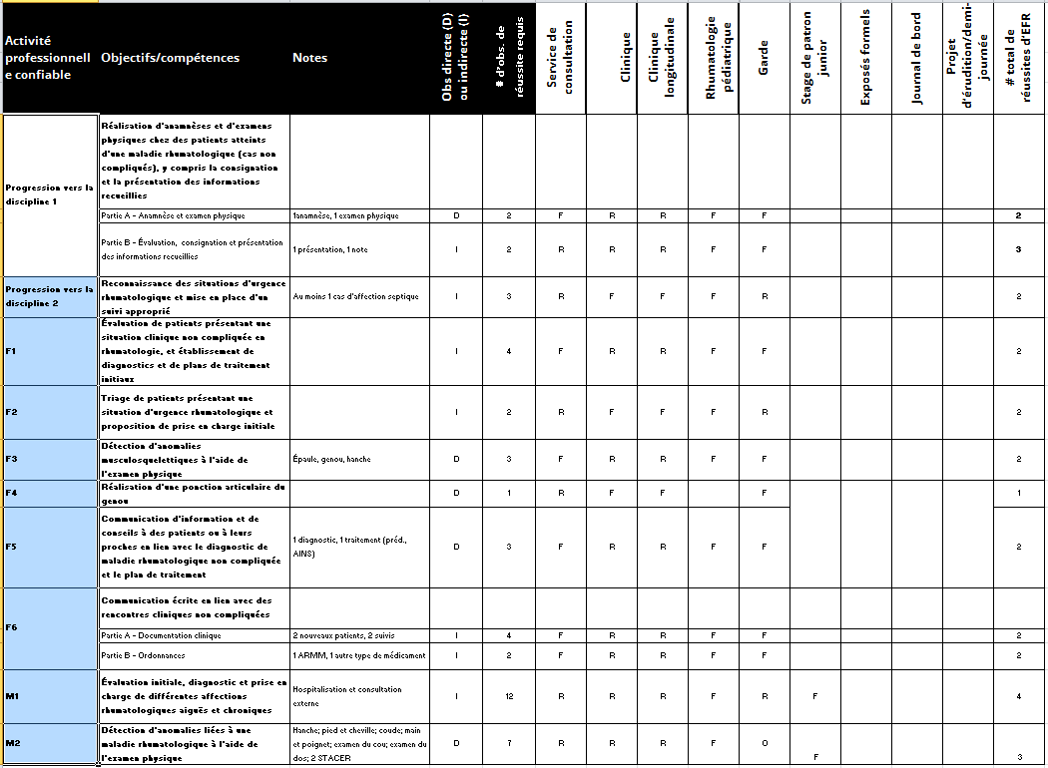
Exemple de schéma tutoriel en rhumatologie : nombre d’observations, EFR selon le contexte

Slide 23
Feuille de travail
En commençant par les activités des étapes 1 à 3, passez en revue les étapes 4, 5, 6 et 7 sur la feuille de travail et inscrivez quelques notes :
Essayez d’associer quelques APC à des expériences d’apprentissage et des stages
Est-ce que la progression semble logique?
Y a-t-il des lacunes ou des redondances?
Utilisez vos propres APC ou consultez les exemples sur la prochaine diapo.

Slide 24
APC génériques
Amorce de l’évaluation clinique globale d’une situation critique
Reconnaissance d’une situation urgente et demande d’aide
Évaluation de patients présentant une situation clinique courante et proposition de prise en charge
Détection de problèmes concernant l’utilisation des médicaments et formulation de suggestions pour atteindre une prescription optimale
Communication d’information et de conseils à des patients ou à leurs proches en lien avec le diagnostic de différentes maladies et le plan de traitement
Communication écrite en lien avec des cas de soins complexes
Collaboration avec l’équipe interprofessionnelle pour coordonner les soins prodigués à des patients
Enseignement et supervision auprès d’apprenants en début de formation
Prise en charge de patients présentant plusieurs maladies concomitantes en situation de fragilité
Détermination de l’aptitude d’un patient à prendre des décisions
Évaluation et prise en charge d’aspects psychosociaux complexes propres aux patients vulnérables
Prise en charge des soins de fin de vie chez des personnes âgées
Contribution à l’amélioration de la prestation des soins de santé aux personnes âgées au sein des équipes, des établissements et des systèmes
Planification et acquisition d’expériences de formation personnalisées concordant avec les plans de carrière
ou des besoins d’apprentissage précis
Enseignement scientifique à divers auditoires, y compris des pairs, des stagiaires en début de formation et d’autres professionnels de la santé
Gestion de la pratique individuelle

Slide 25
Questions ou commentaires?

Slide 26
PROGRESSION VERS LA DISCIPLINE
Amorce d’une évaluation gériatrique globale
Évaluation de personnes âgées présentant une situation courante et proposition de prise en charge
Acquisition des fondements de la discipline
Réalisation d’évaluations gériatriques globales
Diagnostic et prise en charge de problèmes médicaux courants chez des patients âgés
Évaluation, diagnostic et prise en charge de troubles neurocognitifs courants dont le tableau clinique est typique
Diagnostic et prise en charge initiale du délirium
Détection de problèmes concernant l’utilisation des médicaments et formulation de suggestions pour atteindre une prescription optimale
Évaluation et prise en charge de patients présentant un risque de chute
Enseignement et supervision auprès d’apprenants en début de formation
Maîtrise de la discipline
Prise en charge de personnes âgées présentant un déclin fonctionnel à l’aide de l’évaluation gériatrique globale
Prise en charge de personnes âgées présentant plusieurs maladies concomitantes en situation de fragilité
Détermination de l’aptitude d’un patient à prendre des décisions
Évaluation et prise en charge de patients présentant un trouble neurocognitif complexe ou atypique
Prévention et prise en charge du délirium
Évaluation et prise en charge de personnes âgées présentant un trouble de santé mentale non compliqué
Prise en charge des soins de fin de vie chez des personnes âgées
Évaluation et prise en charge d’aspects psychosociaux complexes propres aux personnes âgées vulnérables
Tenue de rencontres avec la famille et de réunions d’équipe
TRANSITION VERS LA PRATIQUE
Gestion d’une pratique en gériatrie
Contribution à l’amélioration de la prestation des soins de santé au sein des équipes, des établissements et des systèmes
Planification et acquisition d’expériences de formation personnalisées concordant avec les plans de carrière ou des besoins d’apprentissage précis (stage optionnel)
Évaluation spéciale
Élaboration et mise en œuvre d’un plan de développement personnel continu adapté au contexte de pratique futur
Avancement de la gériatrie par des travaux d’érudition
Notes:
Vous pourrez aussi relever les lacunes et les redondances dans votre programme et apporter les ajustements requis.

Slide 27
8. S’assurer de la conformité du programme aux normes d’agrément
Assurez-vous que votre programme respecte encore les normes d’agrément.
Consultez le modèle pour l’agrément.
Rappel : votre document de trajectoire peut vous aider!
Notes:
N’oubliez pas que pour répondre aux normes d’agrément, le schéma tutoriel doit détailler chaque rôle CanMEDS jusqu’aux manifestations, APC, étape de la formation des résidents, expériences de formation requises (méthode d’apprentissage/d’enseignement) et méthodes d’évaluation.

Slide 28
9. Préparer le dévoilement de votre nouveau programme d’études
Discutez d’abord du nouveau schéma tutoriel avec votre chef de département/division.
Assurez-vous que les membres du comité de compétence comprennent le nouveau schéma tutoriel.
Communiquez bien à l’avance les nouvelles attentes à l’égard des stages hors du service d’attache.
N’oubliez pas ce qui suit pendant la préparation du dévoilement :
Consacrez du temps au perfectionnement du corps professoral.
Guidez les résidents; informez-les des attentes à leur égard et à l’égard des résidents séniors qui leur servent de modèles.

Slide 29
10. Évaluer le programme régulièrement pour l’améliorer en continu
La planification de programme est un processus transparent, dynamique et itératif; informez le comité de spécialité de toute difficulté
Demandez à vos collègues et aux résidents de valider et d’adapter votre programme pour améliorer la progression logique de la formation et aider les résidents à devenir compétents.
Ajustez le tir en fonction de ce qui va bien et de ce qui va moins bien.
N’oubliez pas que les APC ne sont pas la seule modalité d’évaluation; tenez compte des autres outils d’évaluation dont vous disposez.
Notes:
L’évaluation régulière de votre programme fait partie du processus d’amélioration continue. Demandez à vos collègues et aux résidents de valider et d’adapter votre programme pour améliorer la progression logique de la formation et aider les résidents à devenir compétents.
Le document sur la planification de programme n’est pas nécessairement destiné aux cliniciens, mais écoutez-les lorsqu’ils vous disent qu’une APC ou activité d’apprentissage ne semble pas correspondre au contexte dans lequel elle a été placée.

Slide 30
Pièges courants
Ne pas communiquer les attentes
Déséquilibre au niveau des attentes
APC associées à la mauvaise étape ou au mauvais stage
APC ne faisant pas partie d’un stage ou non requise lors de ce dernier
Enjeux de programme non liés aux stages
Associer la valeur du stage uniquement au lien avec l’APC
Oublier les autres outils d’évaluation

Slide 31
Rappel : planifier un programme d’études en 10 étapes
Constituer une équipe dynamique
Réviser/élaborer l’énoncé de mission et les objectifs de votre programme
Réviser le programme d’études existant
Positionner les APC
Réviser les stages
Répartir les APC (et les outils d’évaluation) selon les étapes du programme
Prévoir une progression logique des apprentissages (tout en prévoyant des occasions formelles d’observation/de rétroaction)
S’assurer de la conformité du programme aux normes d’agrément
Préparer le dévoilement du nouveau programme d’études
Évaluer le programme régulièrement pour l’améliorer en continu

Slide 32
Questions ou commentaires?
cbd@collegeroyal.ca

